Slide 1
GAME TÌM TỪ ẨN
KHỞI ĐỘNG
4 đội chơi (tương ứng 4 dãy)
Có 7 từ ẩn trong bảng chữ cái, nhiệm vụ các đội => tìm ra 7 từ đó theo hàng ngang, hàng dọc, hàng chéo trong thời gian tối đa 2 phút.
Đội chơi tìm được nhiều từ nhất giành chiến thắng

Slide 2
GAME TÌM TỪ ẨN
A | B | H | C | R | N | L | I | P | Q
I | Ă | L | O | N | G | M | A | N | G
K | C | H | R | A | Q | N | Đ | U | K
Ơ | M | R | O | Y | X | P | A | I | V
C | Y | Z | W | A | T | S | D | G | O
D | A | M | I | L | K | J | A | I | I
P | Â | N | U | K | N | Y | N | A | R
X | Q | S | A | M | G | H | G | P | Ô
Y | R | A | H | Đ | T | Ô | O | I | N
Đ | C | V | X | O | A | J | Q | S | G
Hãy tìm các từ ẩn trong bảng chữ cái theo hàng ngang, hàng dọc, hàng chéo.

Slide 3
GAME TÌM TỪ ẨN
Bắc Mỹ
A | B | H | C | R | N | L | I | P | Q
I | Ă | L | O | N | G | M | A | N | G
K | C | H | R | A | Q | N | Đ | U | K
Ơ | M | R | O | T | X | P | A | I | V
C | Y | Z | W | A | Y | S | D | G | O
D | A | M | I | L | K | J | A | I | I
P | Â | N | U | K | N | Y | N | A | R
X | Q | S | A | M | G | H | G | P | Ô
Y | R | A | H | Đ | T | Ô | O | I | N
Đ | C | V | X | O | A | J | Q | S | G
Lòng máng
Hoa Kỳ
Ca-na-đa
Đa dạng
Núi già
Vòi rồng

Slide 4
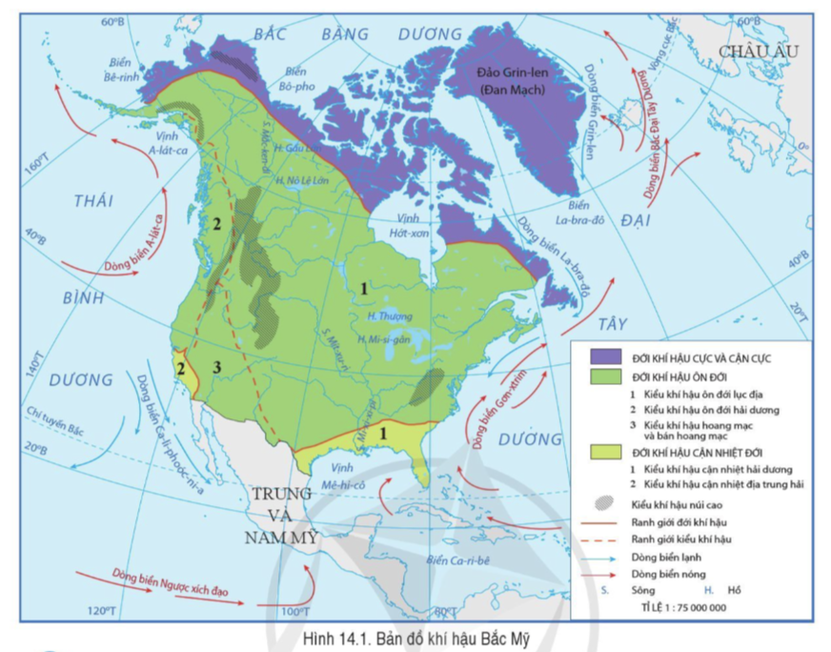
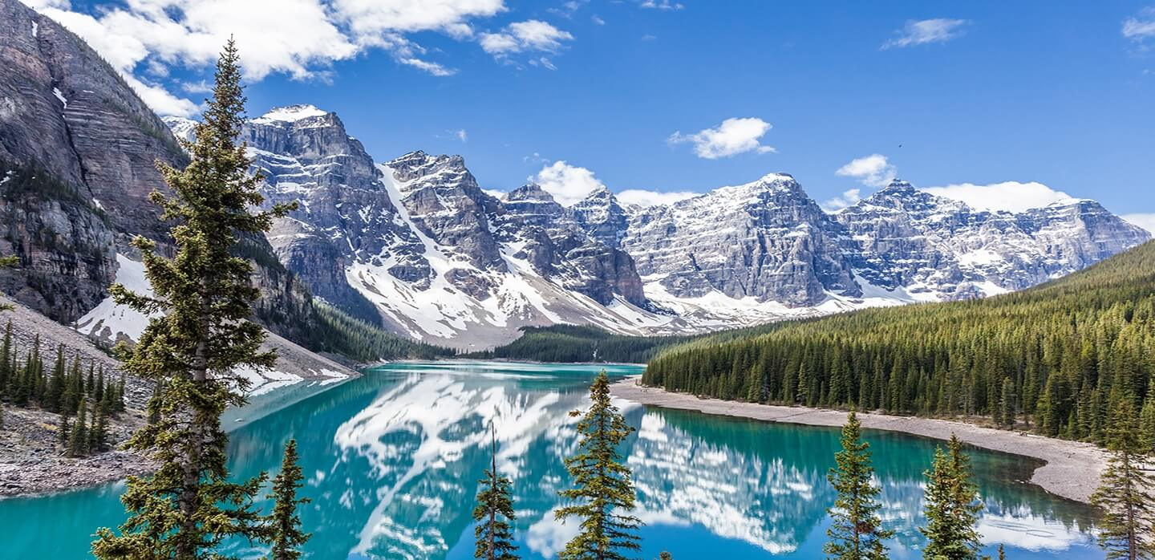
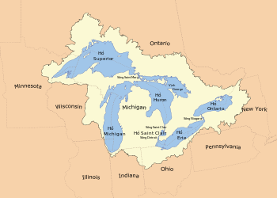
9.984.670 km²
9.629.091 km²
37,1 triệu người
333,9 triệu người
Dãy Coocdie
Ngũ hồ
BÀI 14: ĐẶC ĐIỂM TỰ NHIÊN BẮC MỸ
GV:……………………………………………….

Slide 5
NỘI DUNG BÀI HỌC
MỤC TIÊU BÀI HỌC
1. Sự phân hóa địa hình
2. Sự phân hóa khí hậu
3. Đặc điểm sông, hồ
4. Đặc điểm các đới thiên nhiên
Trình bày được một trong các đặc điểm
tự nhiên Bắc Mỹ

Slide 6
TỰ NHIÊN BẮC MỸ
TỰ NHIÊN HỌC TẬP
Nhóm 1: Năng khiếu tư duy không gian: Thiết kế, lắp ráp, chế tạo không gian đa chiều
Nhóm 2: Năng khiếu giao tiếp, CNTT: MC dự báo thời tiết, khám phá, biên tập sự kiện, …
Nhóm 3: Năng khiếu hội họa không gian: Vẽ, xác định phương hướng, đam mê đi phượt…
Nhóm 4: Năng khiếu sân khấu hóa: Nhạc nào cũng diễn:Viết lách, hóa thân, thể thao, múa hát….
Đăng kí học tập theo nhóm năng khiếu vượt trội
Thảo luận, phân công nhiệm vụ các thành viên

Slide 7
QUY TẮC ĐÁNH GIÁ LẤY ĐIỂM NHÓM
Mỗi nhóm năng khiếu chia thành các nhóm nhỏ từ 4 – 6 HS - Sản phẩm các nhóm độc lập.
Gọi ngẫu nhiên HS báo cáo tính điểm nhóm nhỏ.
Những thành viên vượt trội và biết tạo mối liên hệ hợp tác giữa các thành viên sẽ được cộng điểm.

Slide 8
TỰ NHIÊN BẮC MỸ
TỰ NHIÊN HỌC TẬP
Nhóm 1: Tìm hiểu sự phân hóa địa hình Bắc Mĩ
Nhóm 2: Tìm hiểu khí hậu Bắc Mỹ
Nhóm 3: Tìm hiểu đặc điểm sông, hồ Bắc Mỹ
Nhóm 4: Tìm hiểu đặc điểm các đới thiên nhiên Bắc Mỹ

Slide 9
PHIẾU ĐỊNH HƯỚNG NHÓM 1
“TƯ DUY KHÔNG GIAN”
Tìm hiểu sự phân hóa địa hình Bắc Mỹ
TIÊU CHÍ ĐÁNH GIÁ SẢN PHẨM
Nhiệm vụ
Tiêu chí | Yêu cầu SP | Điểm
Nội dung (65% TSĐ) | Nhận xét chung về địa hình Bắc Mỹ | 0,5
 | Đặc điểm địa hình hệ thống Cooc-di-e | 2
 | Đặc điểm địa hình khu vực đồng bằng trung tâm | 2
 | Đặc điểm địa hình miền núi già và sơn nguyên phía đông | 2
Hình thức (35% TSĐ) | Hình vẽ lát cắt 3D hoặc mô hình mô phỏng các khu vực địa hình Bắc Mỹ | 2
 | Sản phẩm sáng tạo: đẹp, độc đáo, có màu sắc thể hiện sự phân hóa | 1,5
Tổng |  | 10
Dựa vào bản đồ tự nhiên châu Mỹ (hình 13.1) kết hợp nội dung SGK => thể hiện sự phân hóa địa hình Bắc Mỹ bằng hình vẽ lát cắt 3D hoặc mô hình 3D khu vực địa hình của Bắc Mỹ.
Gợi ý nguyên liệu:
Cách 1: Bìa carton, keo, màu, que xiên
Cách 2: Tấm đế cứng, giấy vụn, keo, màu.

Slide 10
PHIẾU ĐỊNH HƯỚNG NHÓM 2
“GIAO TIẾP + CNTT”
Tìm hiểu sự phân hóa khí hậu Bắc Mỹ
TIÊU CHÍ ĐÁNH GIÁ SẢN PHẨM
Tiêu chí | Yêu cầu SP | Điểm
Nội dung (65% TSĐ) | Nhận xét chung về khí hậu Bắc Mỹ | 0,5
 | Phân hóa chiều Bắc – Nam: Nguyên nhân/dẫn chứng | 2
 | Phân hóa chiều Đông - Tây: Nguyên nhân/dẫn chứng | 2
 | Phân hóa theo độ cao: Nguyên nhân/dẫn chứng | 2
Hình thức (35% TSĐ) | Xây dựng chương trình chia sẻ thông tin khí hậu Bắc Mỹ | 2
 | Chương trình hay, ý nghĩa, MC thu hút | 1,5
Tổng |  | 10
Nhiệm vụ
- Dựa vào hình 14.1 kết hợp nội dung SGK tìm hiểu sự phân hóa khí hậu của Bắc Mỹ và sản phẩm báo cáo là chương trình chia sẻ khí hậu Bắc Mỹ
VD: Chương trình tư vấn du lịch bốn 4 mùa ở Bắc Mỹ, cách thích nghi khí hậu cho du học sinh khi đến Bắc Mỹ…)

Slide 11
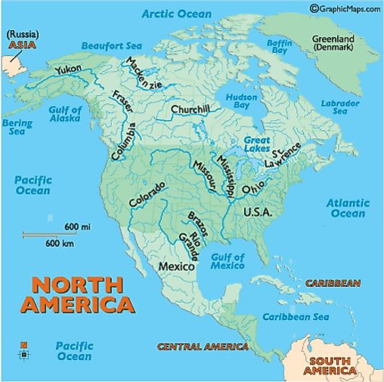
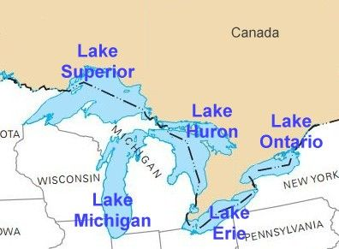
PHIẾU ĐỊNH HƯỚNG NHÓM 3
“HỘI HỌA KHÔNG GIAN”
Tìm hiểu đặc điểm sông, hồ Bắc Mỹ
TIÊU CHÍ ĐÁNH GIÁ SẢN PHẨM
Tiêu chí | Yêu cầu SP | Điểm
Nội dung (65% TSĐ) | Nhận xét chung về mạng lưới sông ngòi | 0,5
 | Kể tên và xác định các con sông lớn. | 2
 | Nguồn cung cấp nước sông, chế độ nước | 2
 | Giá tri sông ngòi | 2
Hình thức (35% TSĐ) | Giới thiệu hệ thống hồ | 2
 | Thể hiện nội dung qua hình vẽ mô phỏng lãnh thổ hệ thống sông ngòi của Bắc Mỹ hoặc hình vẽ phong cảnh dòng sông nổi tiếng ở Bắc Mỹ. | 1,5
Tổng |  | 10
Nhiệm vụ
- Dựa vào bản đồ hình 13.1, 14.1, Internet vẽ mô phỏng hình dạng lãnh thổ của Bắc Mỹ cùng mạng lưới sông ngòi, hồ hoặc vẽ bức tranh về dòng sông nổi tiếng ở Bắc Mỹ.
- Sản phẩm có chú thích những đặc điểm cơ bản của sông, hồ khu vực Bắc Mỹ

Slide 12
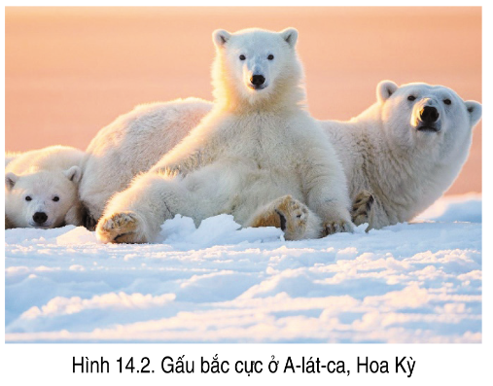
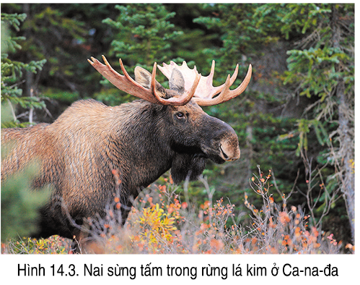
PHIẾU ĐỊNH HƯỚNG NHÓM 4
“NHẠC NÀO CŨNG DIỄN”
Tìm hiểu các đới thiên nhiên Bắc Mỹ
TIÊU CHÍ ĐÁNH GIÁ SẢN PHẨM
Tiêu chí | Yêu cầu SP | Điểm
Nội dung (65% TSĐ) | Nhận xét chung về các đới thiên nhiên | 0,5
 | Đặc điểm đới lạnh (vị trí/khí hậu/ cảnh quan) | 2
 | Đặc điểm đới ôn hòa (vị trí/khí hậu/ cảnh quan) | 2
 | Đặc điểm đới nóng(vị trí/khí hậu/ cảnh quan) | 2
Hình thức (35% TSĐ) | Đoạn phim/ kịch ngắn có nội dung các đới thiên nhiên Bắc Mỹ. | 2
 | Trang phục phù hợp, diễn xuất tự nhiên. | 1,5
Tổng |  | 10
Nhiệm vụ
- Dựa vào nội dung SGK, các thông tin từ mạng Intenet tìm hiểu đặc điểm các đới thiên nhiên.
- Sản phẩm báo cáo là một vở kịch ngắn trong đó các nhân vật đến từ các đới khác nhau thể hiện đặc điểm đặc trưng từng đới

Slide 13
TỰ NHIÊN BẮC MỸ
TỰ NHIÊN HỌC TẬP
Nộp sản phẩm, trình bày nội dung chuẩn bị
Các nhóm khác theo dõi, ghi kiến thức theo mẫu phiếu GV phát

Slide 14
GV PHÁT PHIẾU KIẾN THỨC
Nhiệm vụ hs: Trong quá trình các nhóm báo cáo, HS ghi lại những kiến thức cơ bản về đặc điểm tự nhiên của Bắc Mỹ.
1. Sự phân hóa địa hình
2. Sự phân hóa khí hậu
Khí hậu phân hóa…………………………….
Từ Bắc đến Nam khí hậu phân hóa thành các đới……………………………………………………………………………
Do:………………………………………………………………………..
Từ Đông đến tây khí hậu phân hóa thành các kiểu…………………………………………………………………
Do:……………………………………………………………………..
Phân hóa theo đai cao thể hiện rõ ở phía…………………………………………………………………………….
Do…………………………………………………………………………
…………………
………………
…………………
Đặc điểm Hệ thống Cooc-di-e:....................................
Đặc điểm miền đồng bằng trung tâm:..........................
Đặc điểm miền núi già và sơn nguyên phía đông:..........

Slide 15
PHIẾU KIẾN THỨC
Nhiệm vụ: Trong quá trình các nhóm báo cáo, HS ghi lại những kiến thức cơ bản về đặc điểm tự nhiên của Bắc Mỹ.
3. Đặc điểm sông, hồ
Bắc Mỹ có mạng lưới sông ………………
Các con sông chính: ………………… …………………
Các ngồn cung cấp nước …………… ……………………………………………
➔ Chế độ nước…………………
Hồ ở Bắc Mỹ…………………………… ………………………………………
4. Đặc điểm các đới tự nhiên
 | Đới lạnh | Đới ôn hòa | Đới nóng
Phạm vi
Khí hậu
Động vật
Thực vật

Slide 16
1. Sự phân hóa địa hình

Slide 17
1. Sự phân hóa địa hình
- Địa hình phân hóa từ tây sang đông
Núi trẻ Cooc-di-e phía tây | Đồng bằng trung tâm | Núi già và sơn nguyên phía đông
- Nhiều dãy núi chạy song song xen giữa các bồn địa và sơn nguyên. - Địa hình cao hiểm trở. Giàu khoáng sản: dầu mỏ, khí đốt, vàng…. | - Tựa lòng máng với diện tích rộng. - Cao phía tây, thấp dần phía nam và đông nam. - Có nhiều hồ lớn, sông dài. - Nhiều khoáng sản: sắt than, chì… | - A-pa-lat dãy núi già theo hướng đông bắc- tây nam. - Phía bắc cao 400 – 500 m, phía nam cao 1000 – 1500m. - Khoáng sản nổi bật là than.

Slide 18
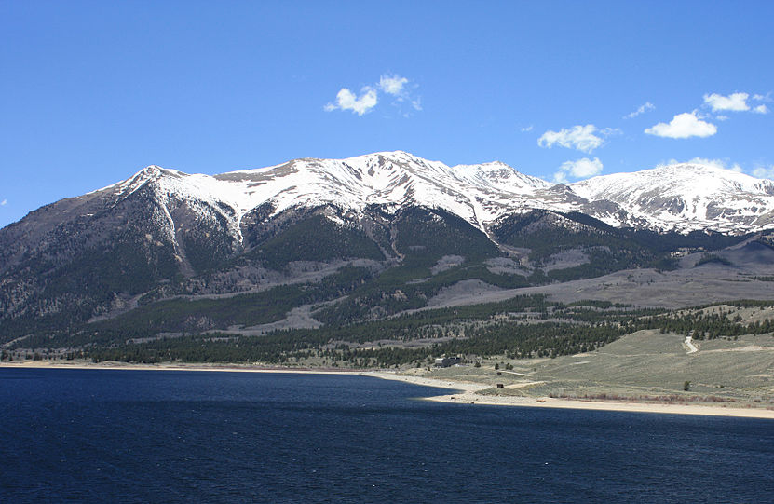
Hệ thống Coocdie
Góc khám phá
Cao, đồ sộ, hiểm trở
Dài 9000km, cao trung bình 3000 – 4000m
Giàu khoáng sản: vàng, đồng, uranium…

Slide 19
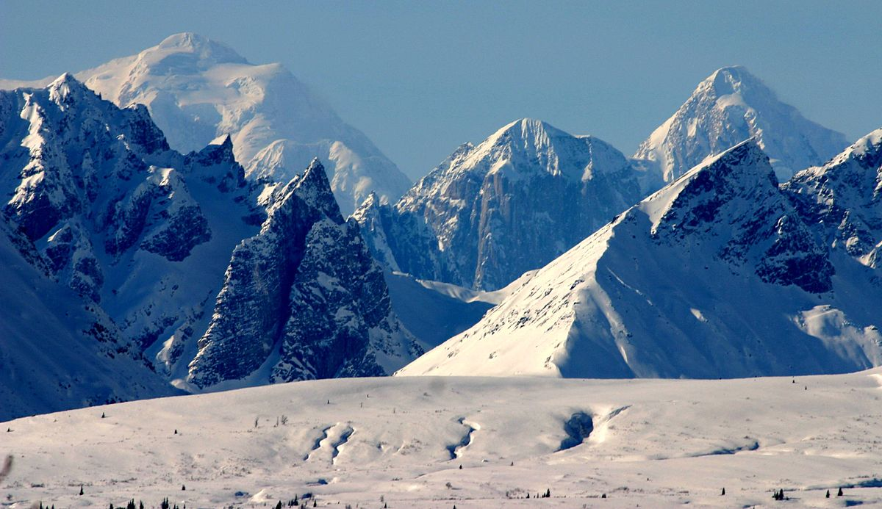
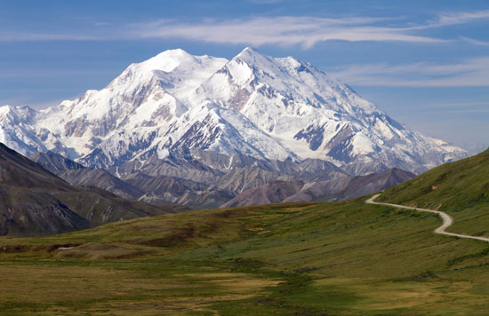
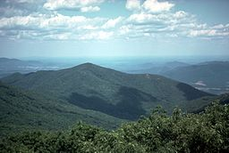
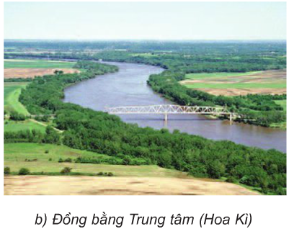
Dãy At-lat
Dãy Mac-ken-di
Núi già A-pa-lat
Đồng bằng trung tâm (Hoa Kỳ)

Slide 20
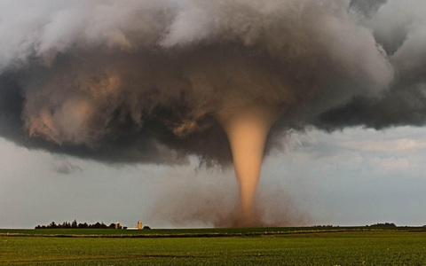
BẢN ĐỒ KHÍ HẬU BẮC MỸ

Slide 21
2. Sự phân hóa khí hậu
Từ Bắc đến Nam
Cực và cận cực
Ôn đới
Từ đông sang tây
Ôn đới lục địa
Ôn đới hoang mạc và bán hoang mạc
Theo độ cao
Thể hiện rõ ở phần phía tây
Cận nhiệt đới
Ôn đới hải dương
Do lãnh thổ trải dài từ chí tuyến Bắc đến gần cực Bắc
Phân hóa
đa dạng
Do lãnh thổ mở rộng theo chiều ngang, kết hợp với tác động của địa hình và dòng biển
Do có hệ thống Coocdie cao đồ sộ

Slide 22
Hiện tượng vòi rồng

Slide 23
3. ĐẶC ĐIỂM SÔNG HỒ

Slide 24
3. Đặc điểm sông, hồ
Bắc Mỹ có mạng lưới sông ngòi khá dày, phân bố tương đối đồng đều.
Các con sông chính: Mit-xi-xi-pi, Mit-xu-ri.
Các nguồn cung cấp nước đa dạng từ nước mưa và băng tuyết tan
➔ Chế độ nước phức tạp
Hồ ở Bắc Mỹ rất nhiều phân bố phía bắc của đồng bằng trung tâm.
Quan trọng nhất là ngũ hồ.

Slide 25
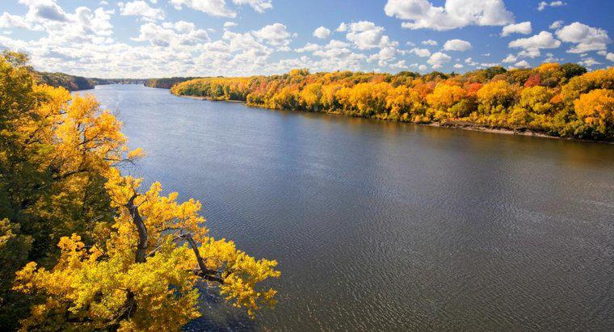
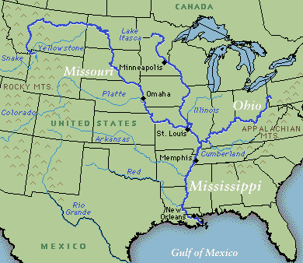
Góc khám phá
Sông MISSISSIPI
Dài 3.733 km
Bắt nguồn từ hồ Itasca đến vịnh Mêhico
Lược đồ sông Mississipi

Slide 26
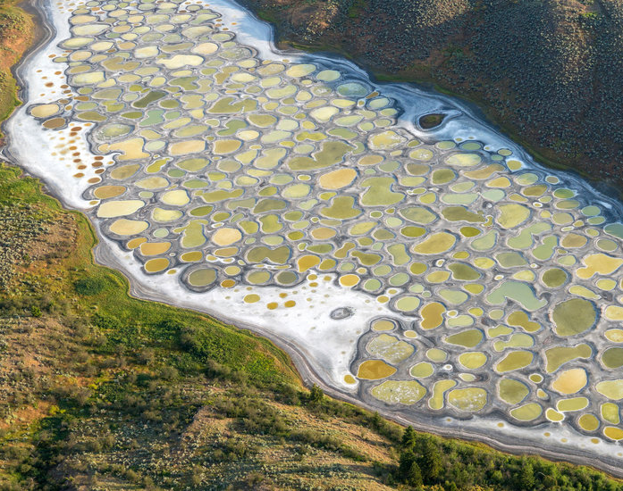
Góc khám phá
ĐÂT NƯỚC NHIỀU HỒ NHẤT THẾ GIỚI
- CANADA -
Chiếm ½ số lượng hồ trên thế giới
Người ta ước tính rằng có gần 31.752 hồ trên đất liền có diện tích hơn 3 km², trong đó có 561 hồ lớn hơn 100 km²
9% bề mặt của Canada được bao phủ bởi nước ngọt và vùng đất này là nơi có hồ đốm duy nhất trên thế giới: một khối nước nhỏ chứa nhiều khoáng chất đến mức khi chúng bốc hơi vào mùa hè, chúng sẽ tạo thành các đốm.
Hồ “đốm” Spotted tại Canada nhìn từ trên cao.
Ảnh: New York Times

Slide 27
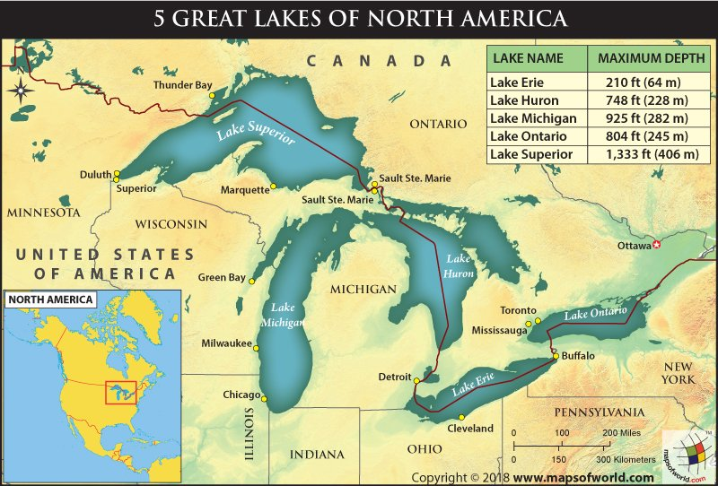
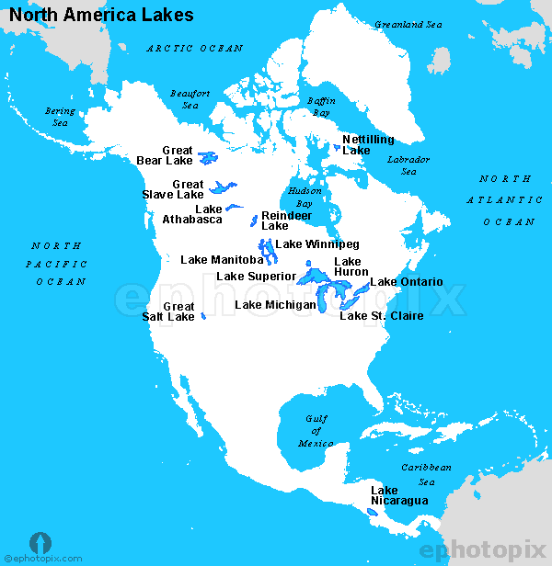
Góc khám phá
NGŨ HỒ
- Chứa 23 triệu tỷ lít nước (20% nước thế giới)
- Cung cấp nước uống cho 40 triệu người Mỹ
- Nuôi dưỡng hơn 3.500 loài động thực vật
- Ranh giới tự nhiên giữa Canada và Hoa Kì

Slide 28
4. Đặc điểm các đới thiên nhiên
 | Đới lạnh | Đới ôn hòa | Đới nóng
Phạm vi | Các đảo, quần đảo phía bắc, rìa bắc bán đảo A-lat-ca | Phần lớn lãnh thổ | Phía nam bán đảo Phlo-ri-đa và rìa tây phía nam Hoa Kỳ.
Khí hậu | Khắc nghiệt lạnh giá | Ôn hòa với các mùa rõ rệt | Cận nhiệt Địa Trung Hải
Động vật | Các loài khả năng chịu lạnh: gấu bắc cực, tuần lộc, bò tuyết…. | Phong phú | Phong phú
Thực vật | Nghèo nàn: Rêu, địa y | Rừng lá kim, rừng lá rộng, rừng hỗn hợp, thảo nguyên | Rừng bụi lá cứng.

Slide 29
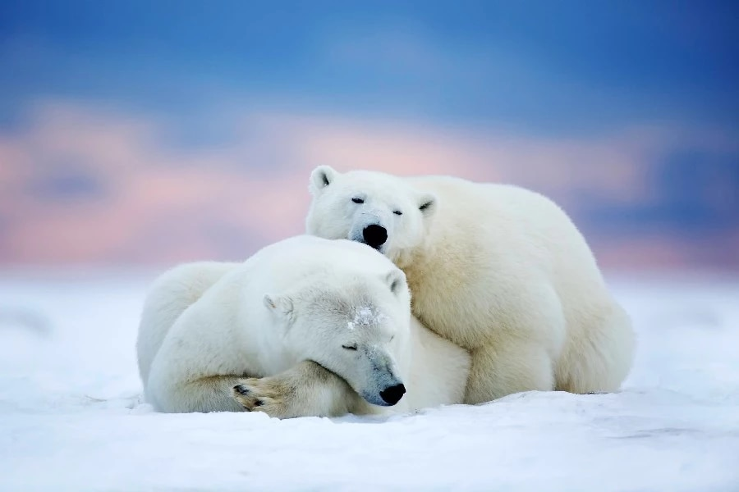
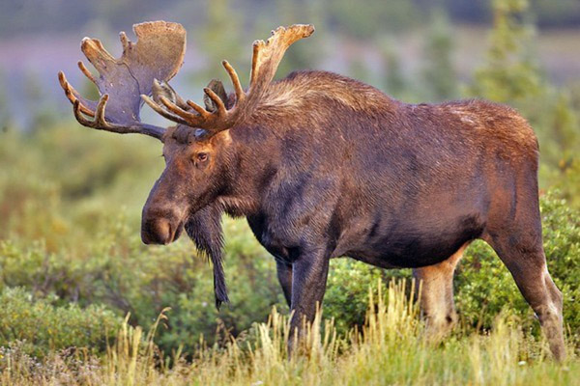
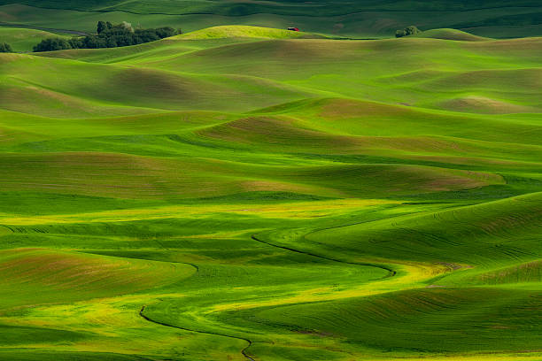
THIÊN NHIÊN Ở BẮC MỸ
Gấu trắng Alaska
Nai sừng tấm Alaska
Rừng lá kim– Hoa Kỳ
Thảo nguyên Palouse – Hoa Kỳ

Slide 30
THIÊN NHIÊN BỐN MÙA Ở BẮC MỸ

Slide 31
Nhiệm vụ: Dựa vào phiếu kiến thức em hãy lập bảng mô tả đặc điểm của ba khu vực địa hình ở Bắc Mỹ theo bảng sau:
Khu vực địa hình | Địa hình | Khoáng sản | Ảnh hưởng đến khí hậu
Hệ thống Coocđie ở phía Tây
Miền đồng bằng ở giữa
Miền núi già và sơn nguyên ở phía đông
LUYỆN TẬP

Slide 32
Vận dụng
Chọn 1 trong 2 nhiệm vụ
Tiêu chí | Yêu cầu SP | Điểm
Nội dung (70% TSĐ) | Nguyên nhân hình thành | 2
 | Thực trạng | 2
 | Ảnh hưởng của hiện tượng | 3
Hình thức (30% TSĐ) | Thông tin đúng, trình bày khoa học | 2
 | Trình bày sáng tạo, có tranh ảnh, video… | 1
Nhiệm vụ 1: Thu thập thông tin tìm hiểu hiện tượng lốc xoáy (vòi rồng) ở khu vực Bắc Mỹ.
Tiêu chí | Yêu cầu SP | Điểm
Nội dung (70% TSĐ) | Giới thiệu nơi bắt nguồn, hạ nguồn/nguồn gốc hồ | 1
 | Chiều dài và diện tích lưu vực | 1
 | Chế độ nước | 2
 | Giá trị | 2
 | Giải pháp bảo vệ | 1
Hình thức (30% TSĐ) | Giá trị | 2
 | Giải pháp bảo vệ | 1
Nhiệm vụ 2: Thu thập thông tin về Ngũ Hồ hoặc hệ thống sông Mi-xi-xi-pi, Mit-xu-ri.

